Slide 1
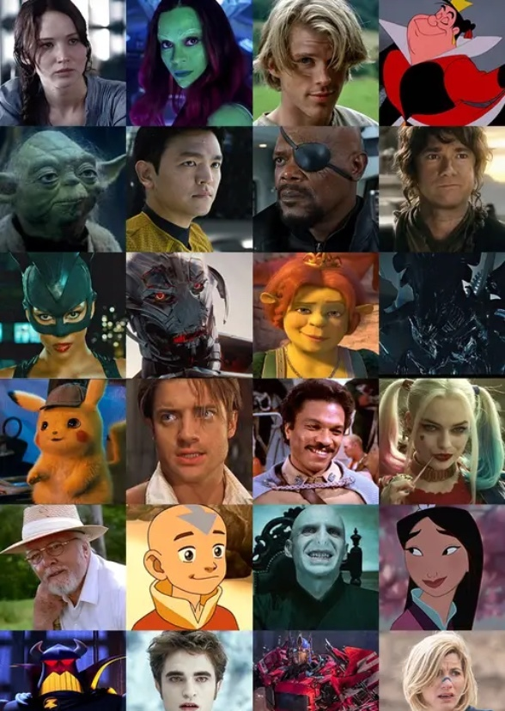
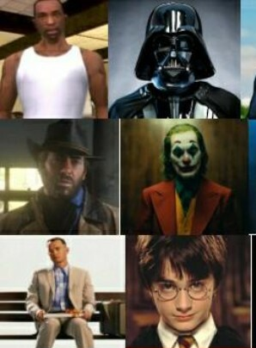
Henkilöhahmot

Slide 2
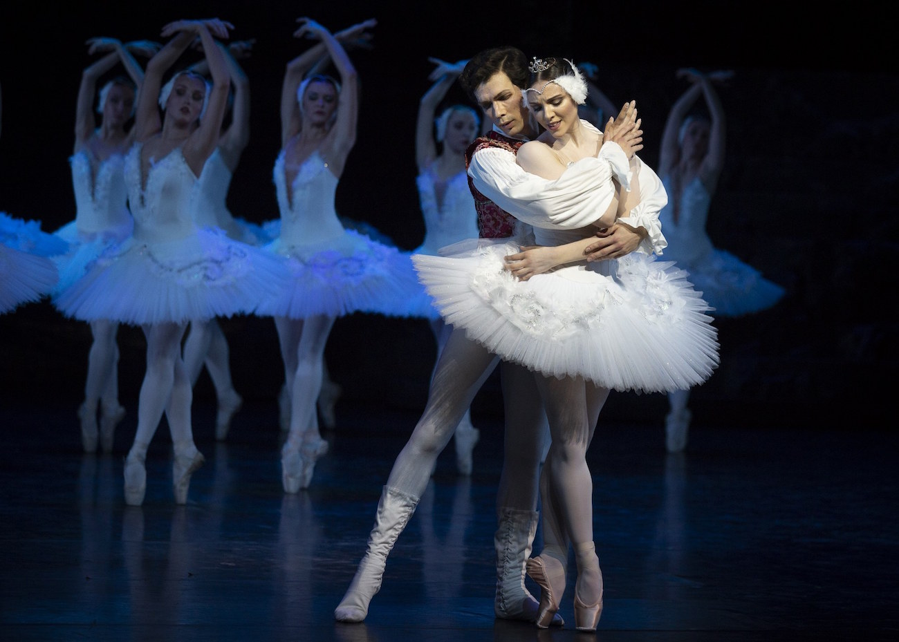
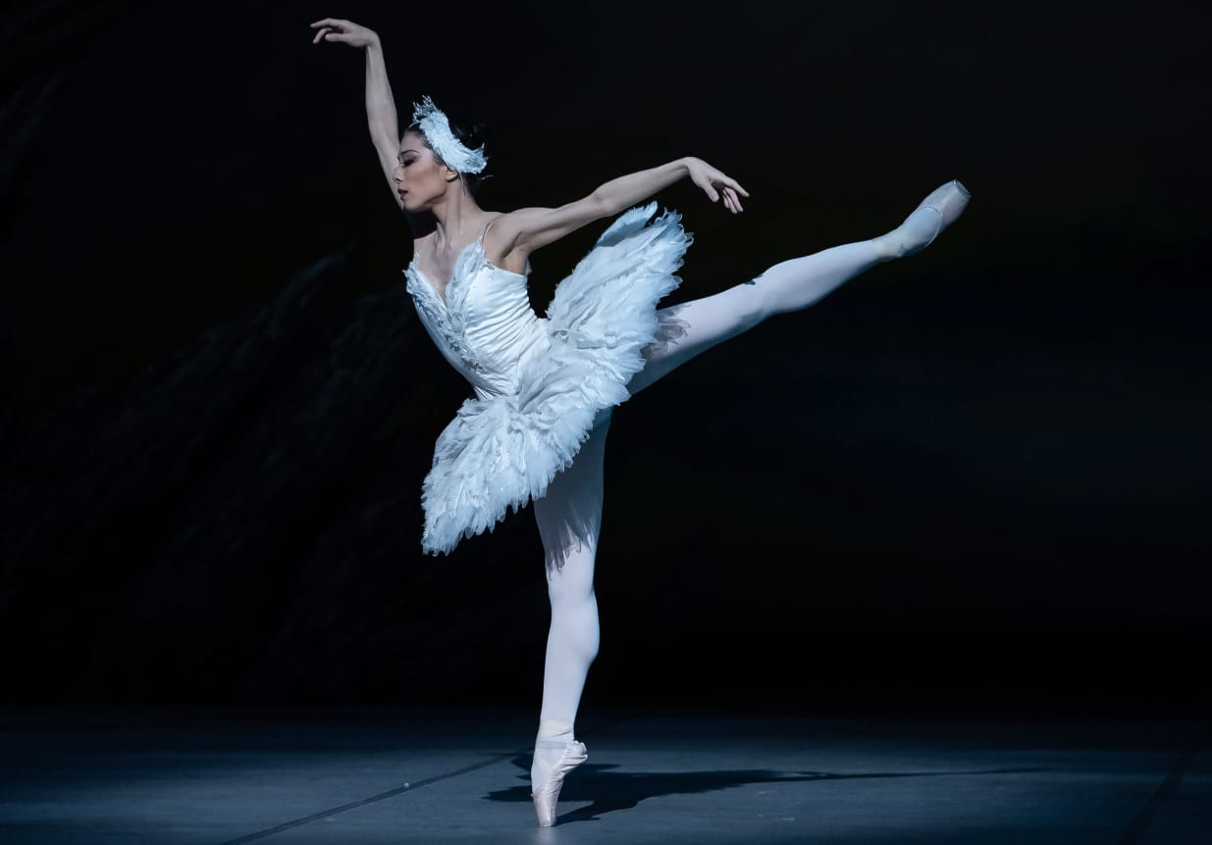
Henkilöhahmo
= fiktiivinen hahmo, jonka ulkomuotoa, ajatuksia ja toimintaa kuvataan
Päähenkilö
Sivuhenkilö
usein kehittyy ja muuttuu tarinan edetessä
on valokeilassa, siitä saadaan eniten tietoa (ulkonäkö, ajatukset, tekemiset)
eivät useinkaan kehity tarinan edetessä
liittyvät kuitenkin tarinaan ja päähenkilön elämään jollakin tavalla
luo ikään kuin taustaa tarinalle, sillä ilman sivuhenkilöitä tarina voi näyttää tyhjältä

Slide 3
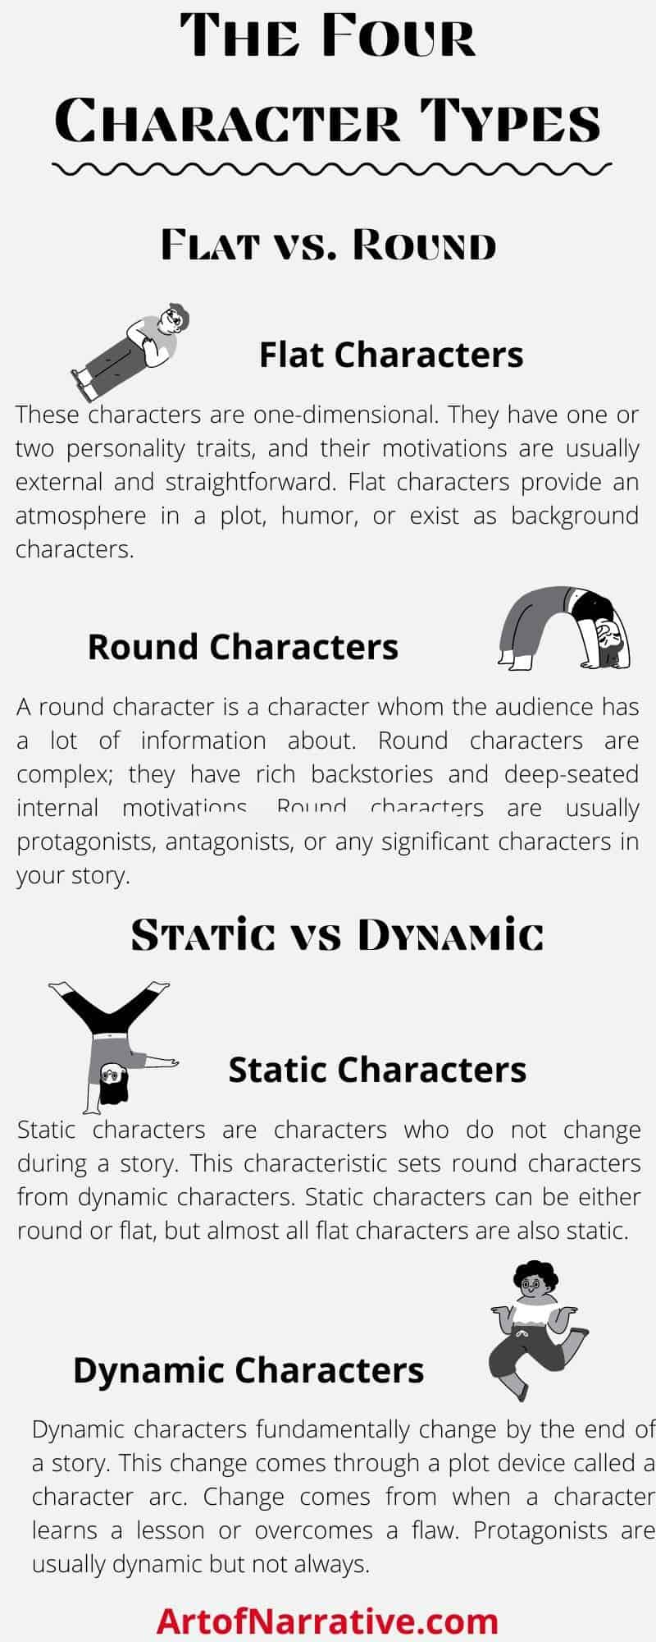
Hahmojen erittelyä
Yksi- tai kaksiulotteinen, ”litteä” hahmo (flat)
Moniulotteinen, ”pyöreä” hahmo (round)
hahmoa kuvataan niukasti, kuvauksesta puuttuu syvyys ja elävyys
hahmolla vain vähän ominaisuuksia
hahmo ei yleensä kehity tarinan aikana (static character)
hahmolla useita ominaisuuksia
hahmo yleensä kehittyy tarinan aikana (dynamic character)
Joskus myös pyöreä hahmo jää kehittymättä tarinan edetessä.
Joskus myös litteä hahmo kehittyy tarinan edetessä.

Slide 4
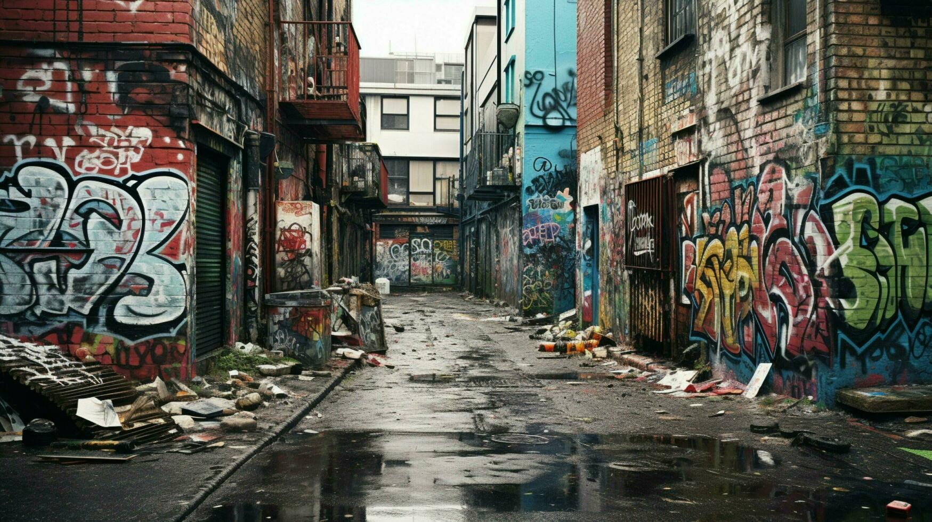
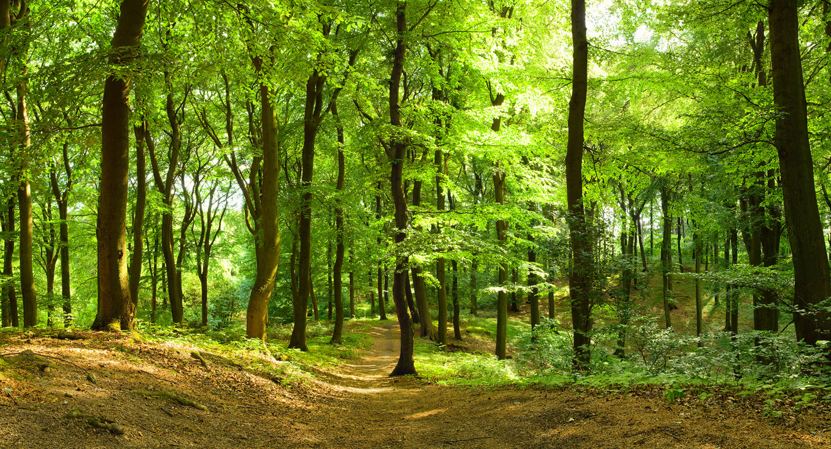
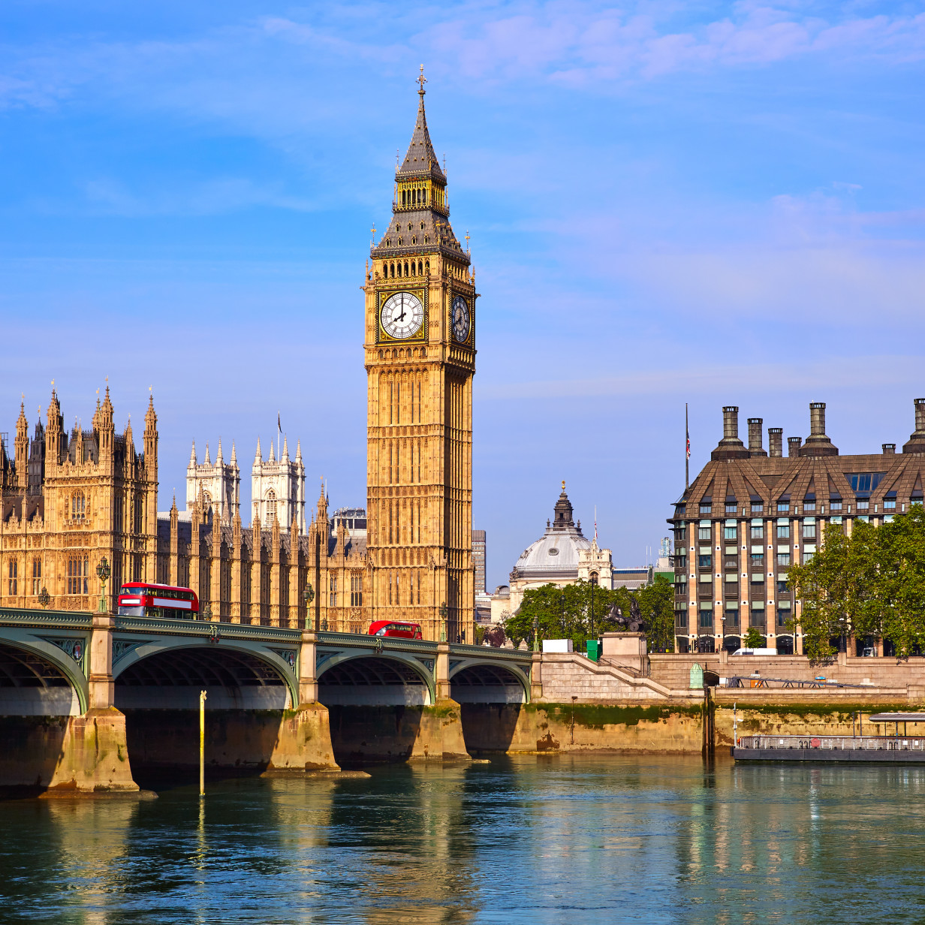
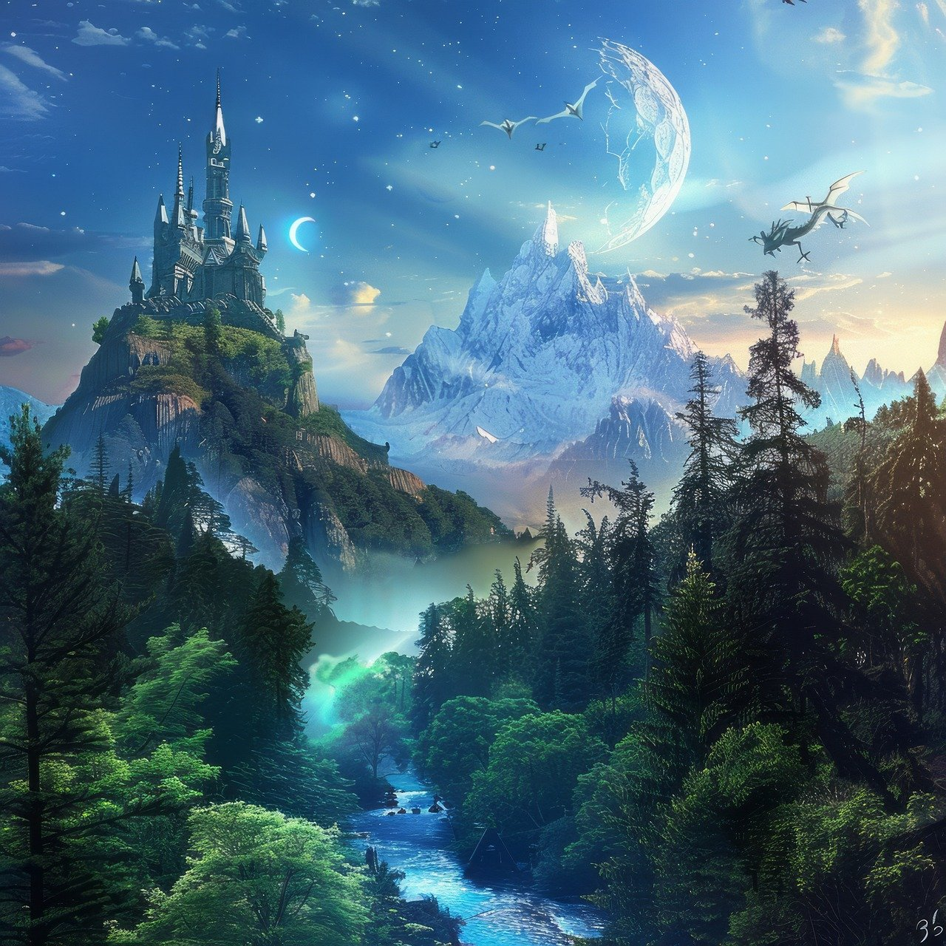
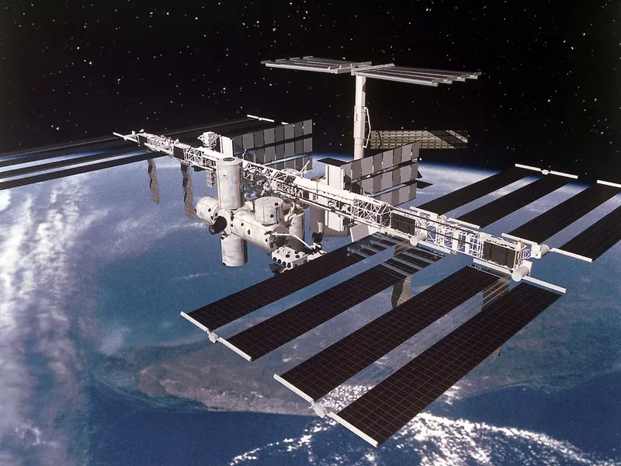

Miljöö
tapahtumien ympäristö (4 erilaista)
(1) kokreettinen/fyysinen miljöö: paikka
(2) ajallinen miljöö: tapahtumien ajankohta, vuosiluku, menneisyys, nykyisyys, tulevaisuus (joskus myös määrittelemätön, kuten saduissa)

Slide 5
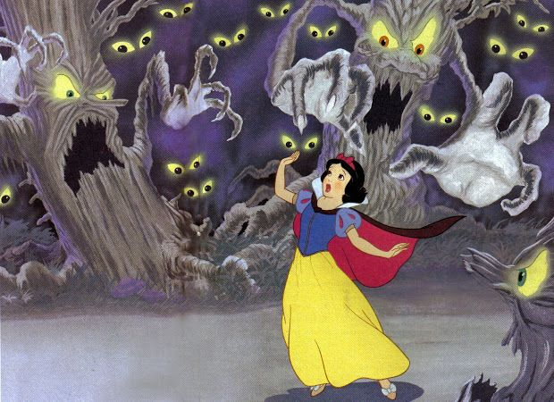
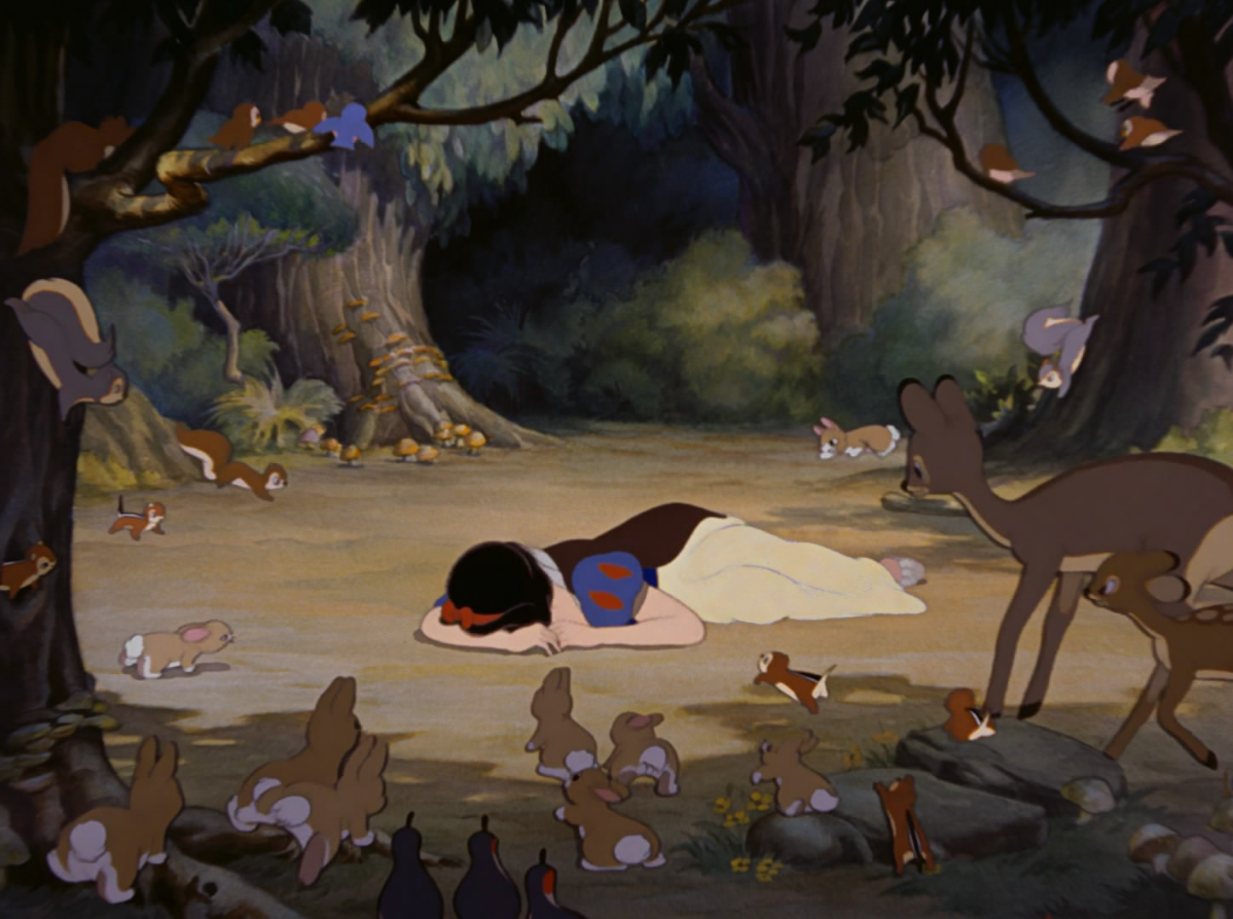
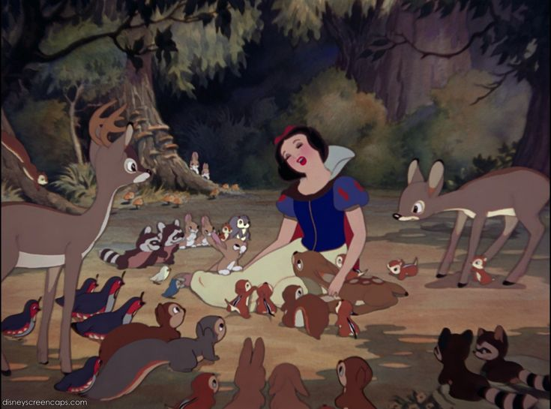
Miljöö
(3) sisäinen miljöö: henkilöhahmon kokemus miljööstä

Slide 6
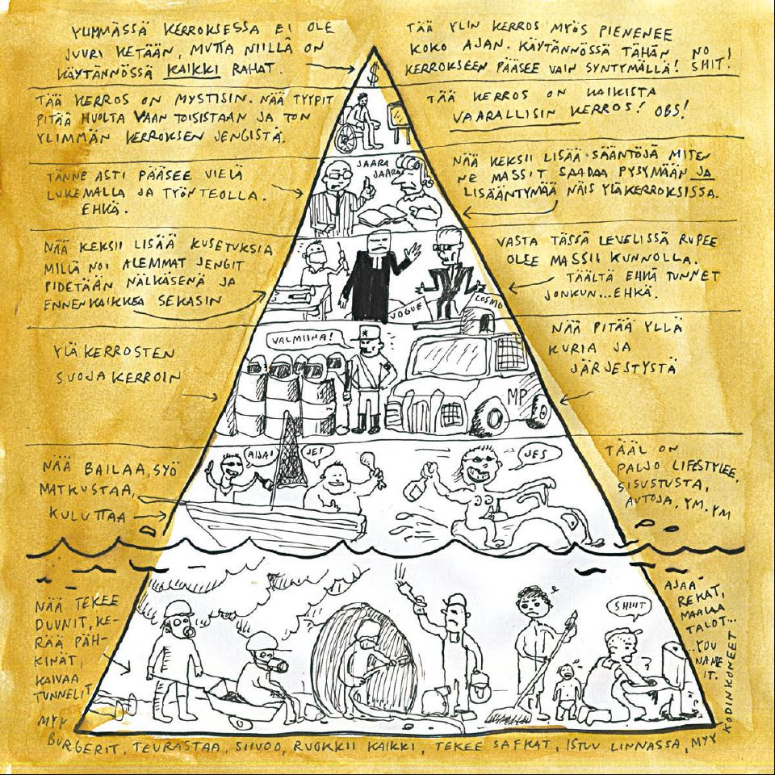
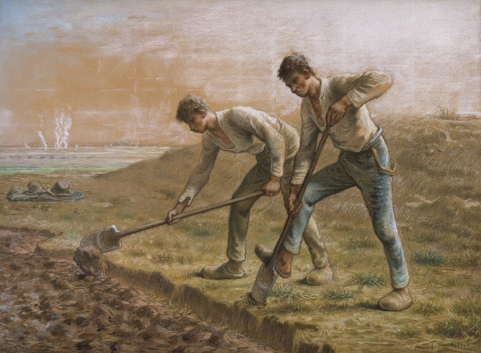
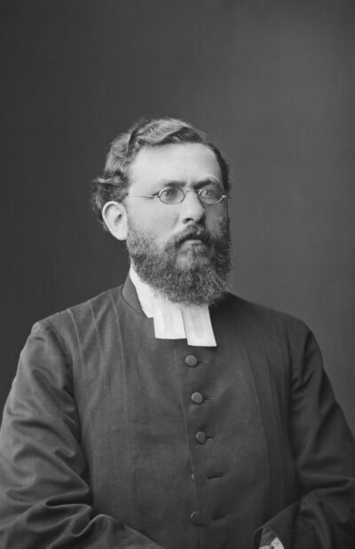
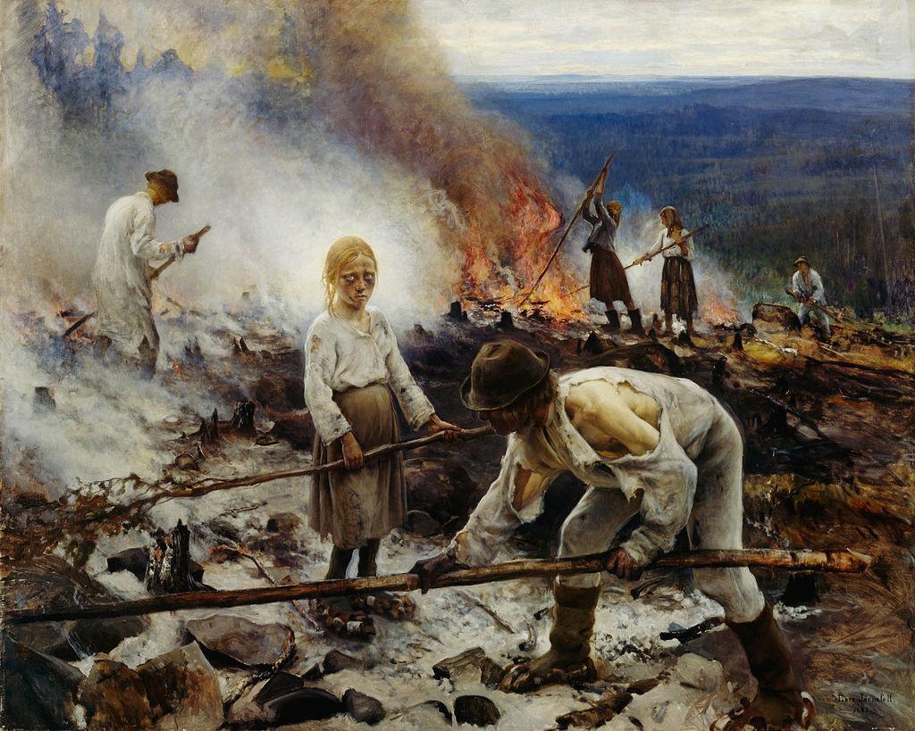
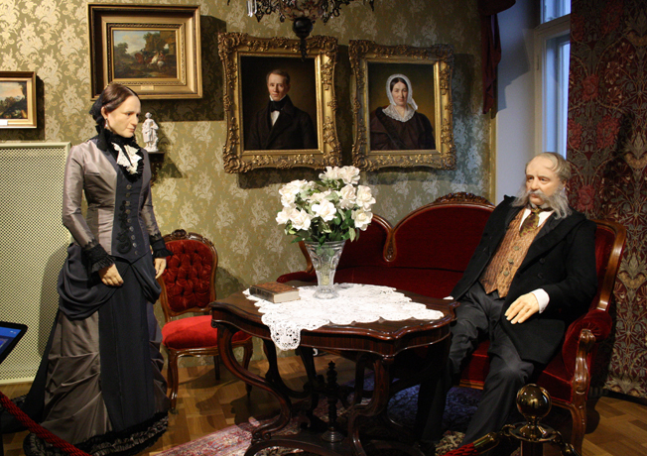
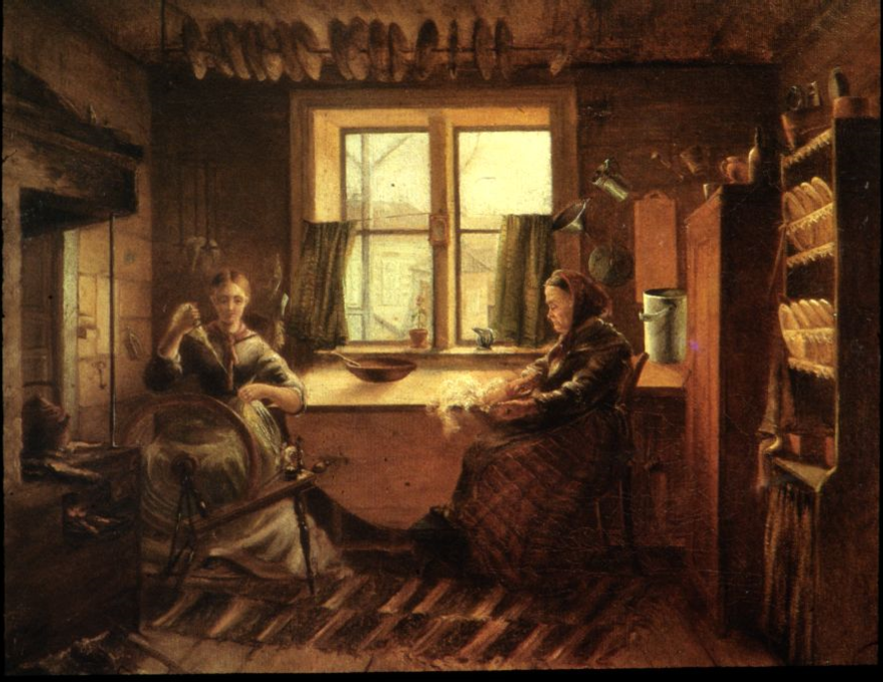
Miljöö
(4) sosiaalinen miljöö: yhteiskuntaluokka, yhteiskunnallinen asema, koulutustaso, varallisuus
talonpojat
papisto
rahvas eli säädyttömät
aateliset
Jean-François Millet: Two Men
Turning over the Soil (1866)
Eero Järnefelt: Raatajat rahanalaiset (1893)
Otto Immanuel Colliander 1878
Museo Milavida Tampereella – Wilhelm von Nottbeck (Finlaysonin johtajana 1860–1890)
Rudolf Åkerblom: Käsityöläisen koti Annankatu 10 (1872)
porvaristo eli mm. käsityöläiset

Slide 7
Aihe, teema ja motiivi

Slide 8
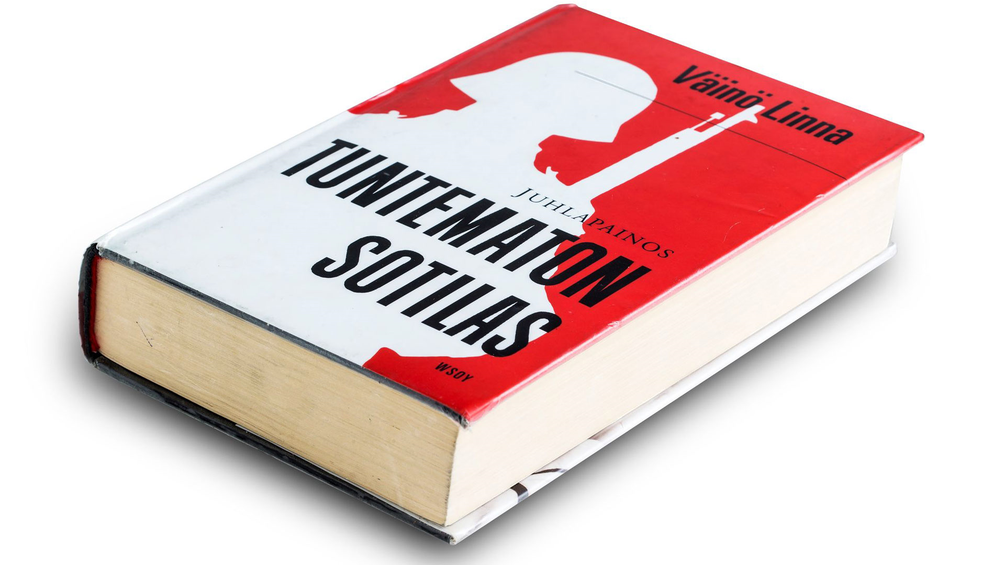
Aihe
Teema
Motiivi
mistä tarina kertoo, mitä asiaa teos käsittelee
voi ilmetä jo teoksen nimestä
eimerkki:
Suomen jatkosota
mitä aiheesta sanotaan
vaatii tulkintaa
esimerkki:
sodan mielettömyys
toistuva kielellinen yksityiskohta
voi olla tilanne tai tapahtuma, henkilö, symboli, esine
luo tarinan rakenteeseen koherenssia eli yhtenäisyyttä
esimerkki:
huono johtaminen

Slide 9
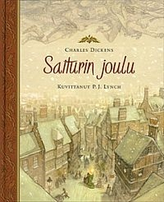
Intertekstuaalisuus eli tekstienvälisyys
Esim. Roope Ankan hahmo ja nimi (engl. Scrooge McDuck) viittaa hahmoon Ebenezer Scrooge, joka esiintyy Charles Dickensin Joulukertomuksessa (1843).
viittaaminen jostakin muusta teoksesta tuttuun nimeen, paikkaan, henkilöhahmoon tai sanoituksiin
voi olla sitaatti eli suora lainaus toisesta teoksesta → avoin intertekstuaalisuus
tai
alluusio eli epäsuora viittaus toiseen teokseen
”Alussa oli suo, kuokka ja Jussi.” (Täällä Pohjantähden alla – Väinö Linna, 1959)
”Alussa Jumala loi taivaan ja maan.” (Vanha testamentti, Moos. 1:1)
Aiheesta lisää esimerkkejä
”raamatullinen intertekstuaalisuus metalliyhtye Mokoman sanoituksissa”
”intertekstuaalisuus Maija Vilkkumaan rocklyriikassa”

